Slide 1
Kunsten og kulturens dilemmaer og potentialer
Christian Have Danmarks Biblioteksforening | 25. oktober 2013

Slide 2
”Fattige og elendige er vi. Lad os nu blive dumme til, saa kan vi gerne høre op med at være en stat.”
- Kronprins Christian, 1813

Slide 3
Et gryende kulturtab
Kunsten og kulturen bliver i dag oftest set gennem en merkantil optik
Pres på værdierne – det handler om nytteværdi
Vi har glemt begrundelsen for, hvorfor kultur er vigtig
Celebritykulturen
Den globale velfærdsstigning
Globale ’megakriser’ – politisk, økonomisk og socialt
Den teknologiske medierevolution

Slide 4
Hvorfor er kunst og kultur vigtigt?
Kunst og kultur skaber mening og udvikling:
Fælles identitet
Fælles narrativ
Innovation
Vi aspirerer efter at blive bedre og stræber efter noget højere.
Kunst og kultur har stor betydning for vores identitet, selvforståelse, fællesskab og for vores solidaritet.

Slide 5
Behov for et nyt kulturelt ansvar
Den økonomiske, sociale og politiske krise er også en kulturel krise
Den vestlige gældskrise har resulteret i nedskæringer i offentlige investeringer i kunst og kultur
’Megakriser’ kræver nye, fælles måder at løse dem på og en ny måde at tænke ansvar og forpligtelse på
Kunst og kultur er gået fra at være noget, vi instinktivt vidste havde en betydning, til langsomt at have mistet sin naturlige berettigelse
Mister vi fornemmelsen for vores fælles kultur, mister vi også fornemmelsen for hvorfor og hvordan vi hører sammen

Slide 6
Hvem har ansvaret?
Politikere
Virksomheder
Organisationer
Fonde
Kunstnere
Enkeltpersoner
Offentlige/private partnerskaber

Slide 7
En levende og mangfoldig kultur er baseret på ildsjæle og fællesskab er selve sammenhængskraften, der gør samfund levedygtigt

Slide 8
Det transformative kulturbegreb
Kunst og kultur som det sted, hvor udvikling, vækst og innovation skabes
Middel til social og økonomisk velfærd
I dag ses kultur som et redskab og ikke som havende værdi i sig selv. Med det transformative kulturbegreb bliver kunst og kultur need to have – ikke nice to have
Det transformative kulturbegreb indebærer:
Kreativitet
Bæredygtighed
Medmenneskelighed
Ansvarlighed

Slide 9
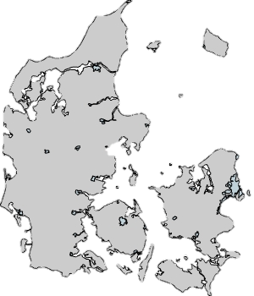
Et lokalt, regionalt og nationalt ansvar
Hvorfor skal det offentlige bruge penge på kulturen?
Man kan ikke tænde og slukke for vores kultur
Vi skal udvikle et nyt kulturelt dannelsesideal
Eksempel: Kina
Kunst og kultur som integreret del af det Kommunistiske Partis 5-års plan – på linje med økonomisk og industriel udvikling.
Kultur er erhverv. Vi skal bare lære at udvikle den på den rigtige måde

Slide 10
Det offentliges ansvar: Public Cultural Responsibility
Kulturinstitutioner får færre og færre penge
Et spørgsmål om prioritering af kultur og kulturinstitutioner
Irrelevante kulturinstitutioner bør lukke
Ikke støtte til kulturelle produkter men i stedet til kulturelle processer → partnerskaber over konventionel støtte
En måde at aktivere kunstneriske og kulturelle områder → ikke reaktion men proaktion

Slide 11
Offentlig/private partnerskaber
Det offentlige og private samarbejder om støtte til kultur
Behov for flere OPP-partnerskaber i kulturlivet
Der skal tænkes i nye netværk, nye platforme, nye samarbejdsformer, ny synlighed

Slide 12
Virksomhedernes ansvar: Corporate Cultural Responsibility
”En virksomheds (eller en organisations eller en fonds) aktive medansvar for udviklingen, genopbygningen, aktiveringen, driften eller tilpasningen af et samfunds kulturelle identifikationsfaktorer såsom sproget, musikken, kunsten, litteraturen, troen – fra det talte ord til den nyeste kunst/media-hybrid.”

Slide 13
Virksomhedernes ansvar: Corporate Cultural Responsibility
Begrebet skal ikke forveksles med Corporate Social Responsibility (CSR)
CSR har en klar markedsøkonomisk synsvinkel
CSR kan ofte bedrives ved ikke at gøre noget
CCR har ikke udelukkende fokus på en merkantil gevinst
CCR kræver at virksomheder gør en aktiv og direkte indsats
CCR er mere konkret og dermed mere forpligtende
Fokus fra servicering til etablering af relationer

Slide 14
Individer: Personal Cultural Responsibility
Siden 1950’erne er ansvaret flyttet mere og mere over på det offentliges skuldre
Der har altid været en generel bevidsthed om kulturens betydning for samfundet
Befolkningen skal tage ansvaret tilbage
2011: Undersøgelse af danskernes kulturopfattelse
Konklusion: Statsstøtten bør ikke skæres, men kulturpolitikken er irrelevant
Befolkningen er klar til at tage ansvaret for kulturen tilbage

Slide 15
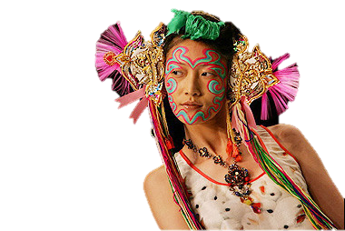
Kunstnere og kulturaktører
Kunstnere og kulturaktører er aldrig 100 % uafhængig af omverden – ingen kunst er skabt for sin egen skyld
Kun ved at tage rollen som aktiv aktør kan kunsten (ved)blive at være relevant
Det kan skabe rum for den kunstneriske proces
Kulturaktøren skal også tage sig et medansvar for sin kulturs ve og vel
Det sikrer legitimitet og relevans

Slide 16
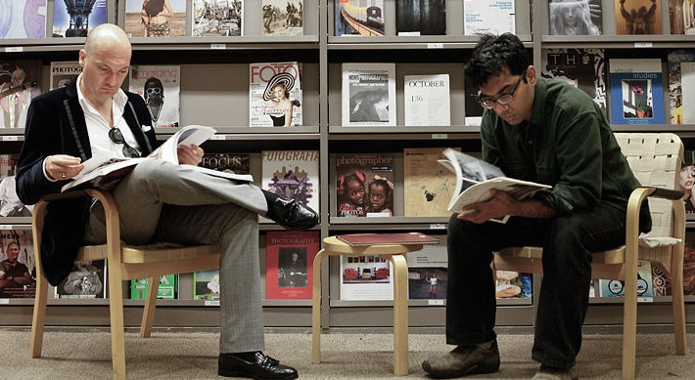
Kulturinstitutioner
En rolle som vidensbank, igangsætter af processer og netværk, og som facilitator af cross-over samarbejder
Udviklingen kommer kun, hvis kulturinstitutionerne gør tingene på en ny måde
Se udover resultatkontrakter men hold budgettet
En ændret publikumsopfattelse
Fra menighed → forbrugere → co-creators og medskabere

Slide 17
Bibliotekernes rolle og virkelighed
”Biblioteket er en af de vigtigste samlende kultur- og læringsinstitutioner, og det er det fysiske sted, hvor borgere kan mødes helt frit, uden pligter eller forventninger og uden snærende bånd pålagt ovenfra.”
Biblioteket danner, uddanner og integrerer
36 millioner besøgende årligt
Lider under stort økonomisk pres
Skæring i budgetter
Filialer lukkes
Ikke alle bøger kan hentes hjem

Slide 18
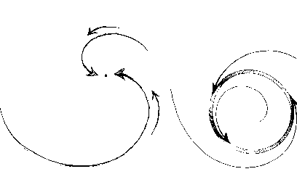
Bæredygtig og levende kultur
To former for kultur
Event- og begivenhedskulturen
En bæredygtig og procesorienteret kultur
I dag: fokus på oplevelsesøkonomi og markedsøkonomisk tankegang
Fremover: fokus på udvikling, dynamik og samhørighed

Slide 19
En ny kulturel vækststrategi
Der skal formuleres en kulturel vækststrategi
For kommuner, regioner og Danmark på nationalt plan
Både på mikro- og makroplan

Slide 20
Effekterne af en ny vækststrategi
Det er jomfrueligt land
Et nyt kulturelt dannelsesideal
Fokus på den transformative rolle i samfundet
En ny type Cultural Governance:
Fra kulturstøtte → kulturinvestering
Fra kulturelle produkter → kulturelle processer

Slide 21
Sammenhængskraft
Kulturen skal bruges til at skabe bedre sammenhængskraft og social kapital
Kulturen skal bruges aktivt i den sociale sektor
Samarbejde med kultur- og socialsektoren – både i ministerier, kommuner og regioner

Slide 22
Fokus fremover

Slide 23
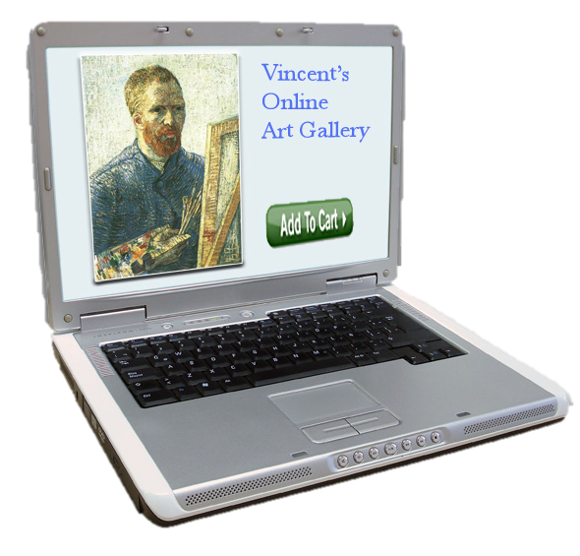
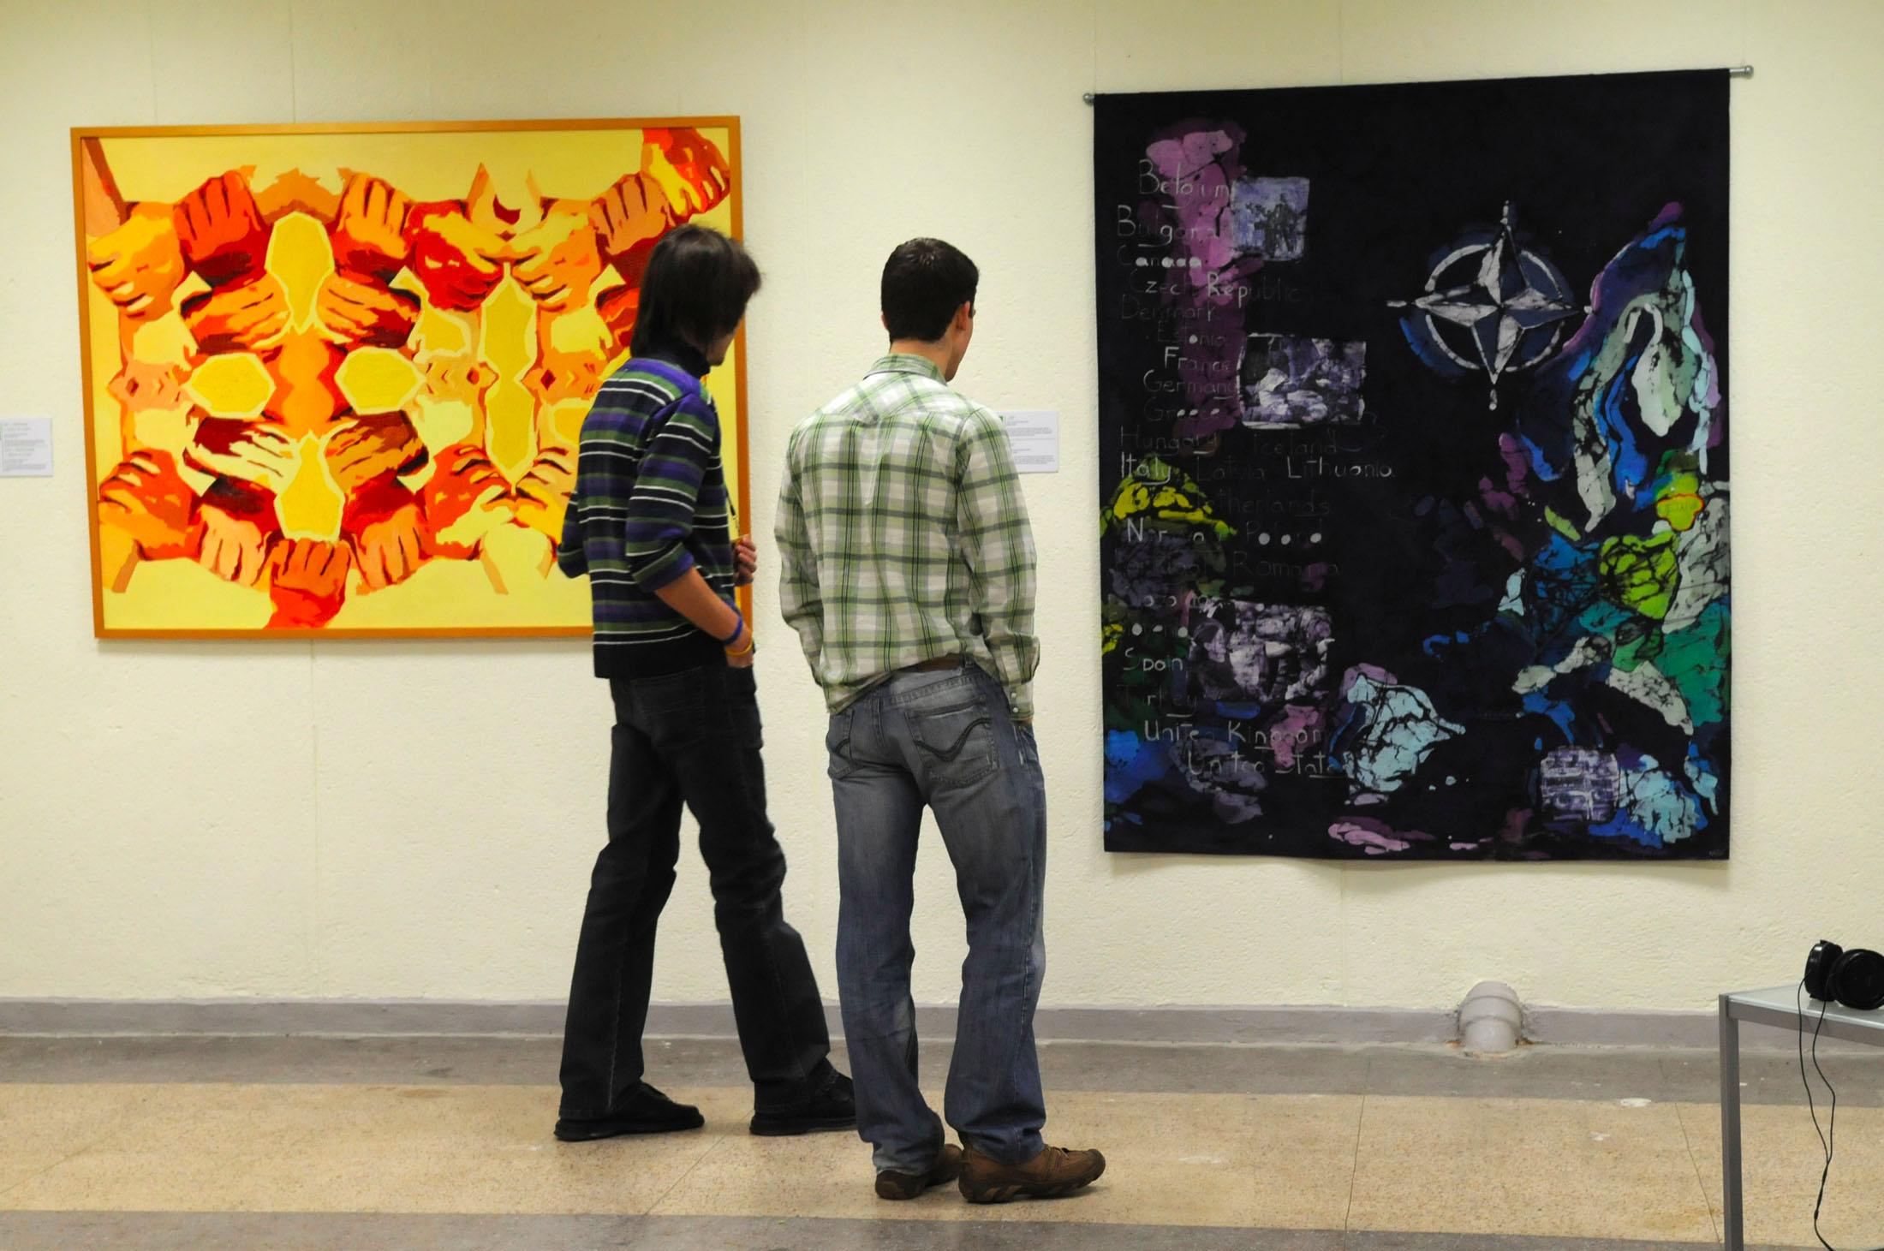
Et fysisk og et et digitalt bredbånd
Hvor meget skal vi digitalisere?
Behov for en strategi?

Slide 24
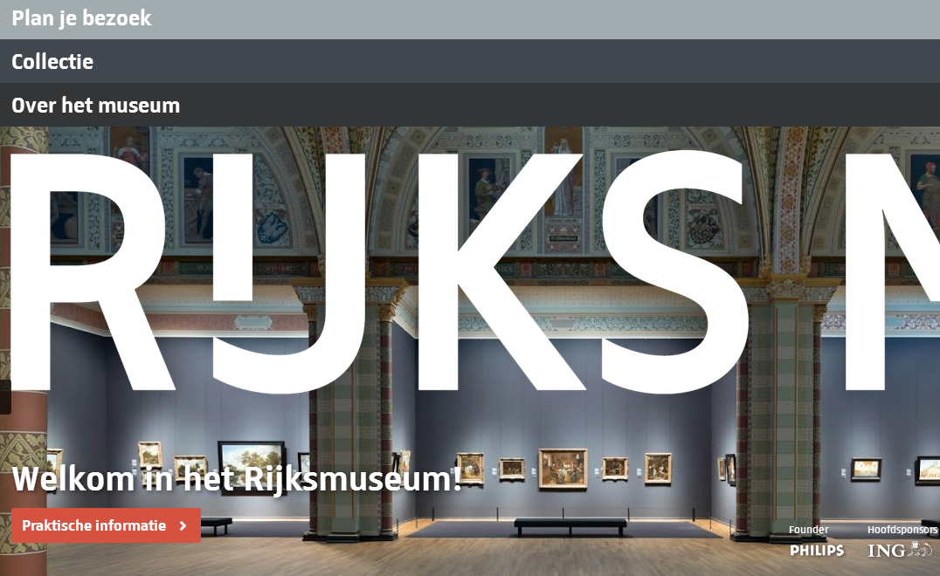
Eksempel: Rijksmuseum, Amsterdam
133,000 digitaliserede billeder – kan downloaded gratis og er til fri afbenyttelse – på t-shirts, krus, omslag osv. – ingen copyright restriktioner.

Slide 25
Crossover-samarbejder
Hav fokus på samarbejder, der går på tværs
Afgørende at kulturaktører arbejder sammen om at skabe nye kulturprodukter

Slide 26
Eksempel: Det performative bibliotek
Kursustilbud i samarbejde med Performance-design ved Roskilde Universitet
Biblioteket som performativt rum
Bibliotekaren som interaktiv performer
http://centralbibliotek.dk/nyheder/det-performative-bibliotek-nyt-kursustilbud-i-samarbejde-med-performance-design-ved-roskilde

Slide 27
Biblioteket som bindeled mellem borger og stat
Biblioteket som autentisk, transparent og meningsfuldt:
En kultur- og læringsinstitution som samler befolkningen
Det er det sted, hvor borgere fra alle lag kan mødes helt frit, uden pligter eller forventninger

Slide 28
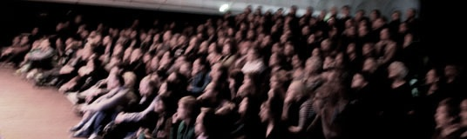
Værtsskab
Tænk i det gode værtsskab
Overvej, hvordan man som aktør, institution, kommune, region og land kan åbne sig op
Inddragelse af publikum og kulturbrugere

Slide 29
Den passive kulturbruger og tilskuer er død
Ansvaret bør tages gennem frivillighed
Kulturel medskabelse er fremtiden: co-creation → co-production
Vi skal stille spørgsmålene sammen med kulturaktørerne. Og besvare dem sammen.
Kulturel empowerment
Kulturel enlightenment
Der skal skabes en ansvarsfølelse: motivation, engagement, co-creation og ejerskab

Slide 30
De ni kritiske faktorer
Open source
Unik
Uforudsigelig
Crossover
Meningsfuld
Autentisk
Transparent
Peer-to-peer
Intimitet-nærhed

Slide 31
Kommunikation af kulturen
De nye medier ændrer både produkterne og adfærden
Old media taber terræn
Vilkårene for traditionel kommunikation og formidling ændrer sig radikalt

Slide 32
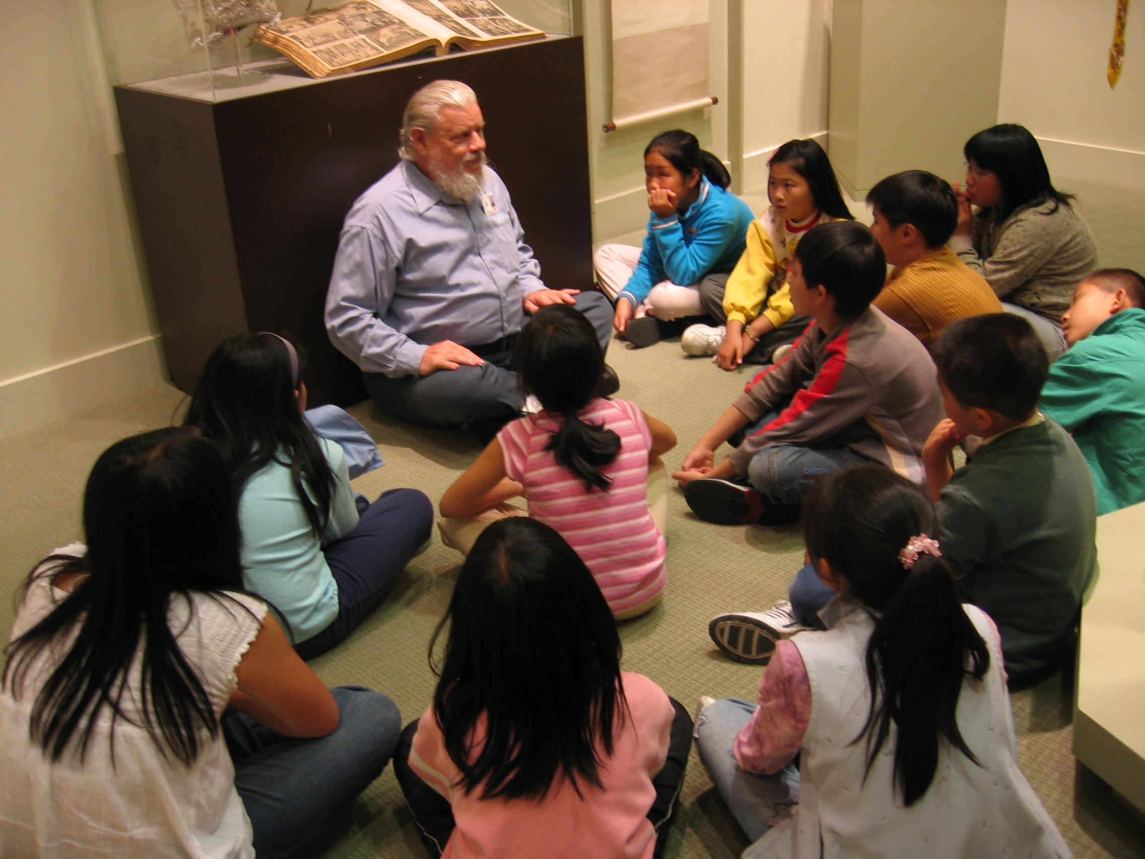
Storytelling
PR → kommunikation → storytelling
Inspiration: Biblioteket som fødested for børns læselyst

Slide 33
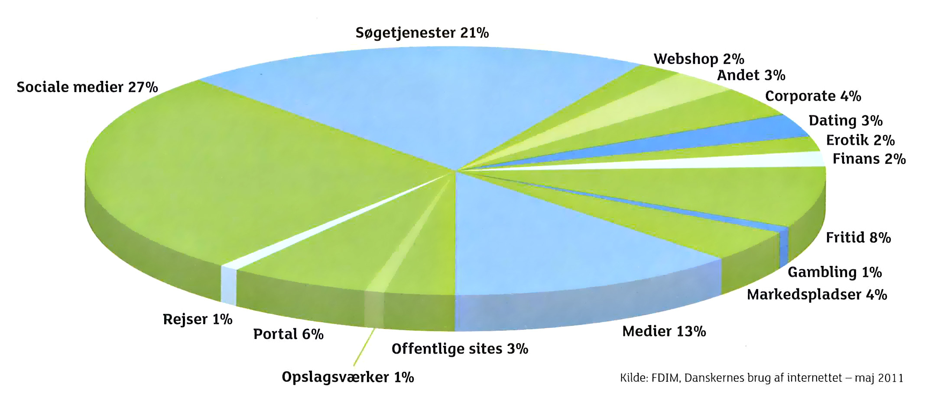

Slide 34
Beslutninger træffes i højere grad med baggrund i anbefalinger fra det sociale netværk

Slide 35
Anbefalinger fra andre er en central informationskilde
– fokus på ”share”-funktionen

Slide 36
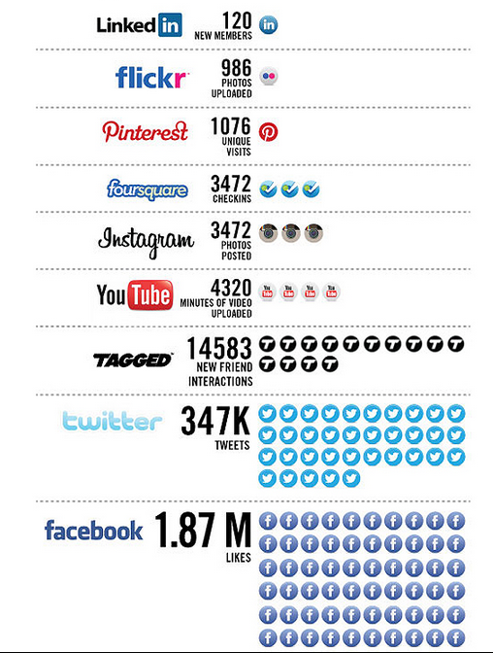
På 1 minut!

Slide 37
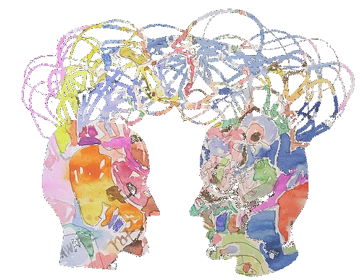
Peer-to-peer
Fokuser på peer-to-peer-kommunikation
Vær meget mere målrettet
’At være en del af de samme værdier og ideer’

Slide 38
Customer Relations Management
Afgørende at have en strategi, hvis salget skal optimeres
Der skal skabes bedre kontaktflow med nye publikumsgrupper

Slide 39
Dilemmaer og udfordringer
Bibliotekerne under økonomisk pres
Digitaliseringen
Fordelingsnøgler
Ophavsrettigheder
Kommunikation
Brug af analoge og digitale medier
Mange muligheder ift. distribution og profilering

Slide 40
Fremtidens biblioteker
Borgere: Menighed → forbruger → co-creatiors & co-participators
Cross-over vil stige
Nye alliancer og partnerskaber
Kvalitet og æstetiske begreber vil ændre sig i de kommende år. Dem vi har i dag er ikke de samme om et par år
Facilitatorer af bæredygtig kultur
Balancen mellem det fysiske og det digitale

Slide 41
Fremtiden biblioteker
Netværk og relationer
Fællesskab: ’At være en del af de samme værdier og ideer’
Kulturens nytteværdi
Træd ud af de vante rammer
Biblioteket som fødested for læselyst og inspiration

Slide 42
Den kulturelle Maslowpyramide
Enlightenment
Sustainability
Artistic and cultural needs
Transformation
Cultural Responsibility

Slide 43
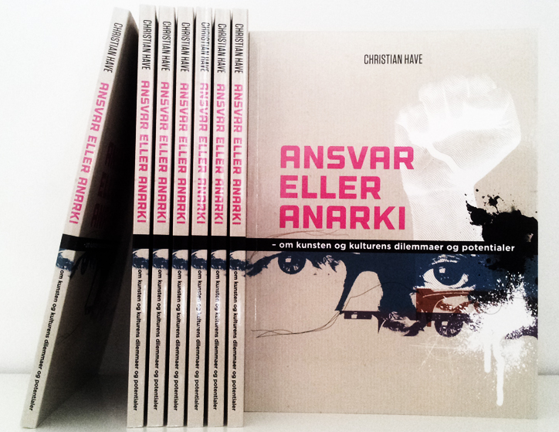
Tak for i dag!

